Slide 1
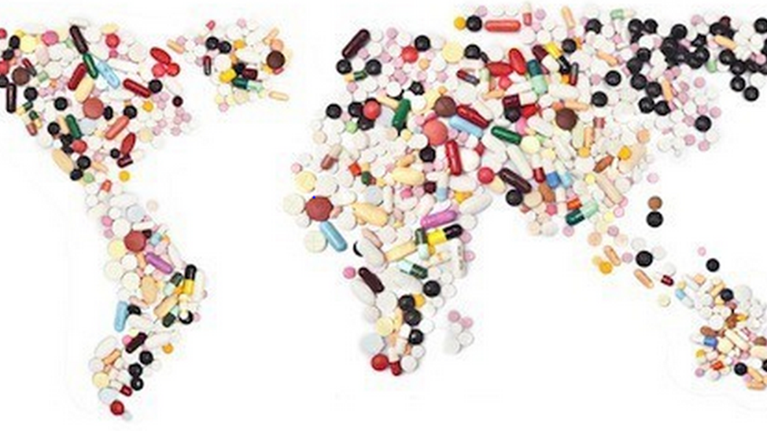


Supports de formation sur la surveillance active et la gestion des évènements indésirables des médicaments antituberculeux (aDSM)
2023

Slide 2
3.4. Vue globale de la communication sur les risques et de l'intégration des nouvelles connaissances

Slide 3
Objectifs d'apprentissage
À l'issue de cette présentation, le participant devrait être en mesure de:
Définir le risque lié aux médicaments antituberculeux
Comprendre le rôle de l'aDSM dans la réduction des risques
Décrire les méthodes de communication des risques
Décrire la communication et l'intégration des nouvelles connaissances sur les risques liés aux médicaments antiTB

Slide 4
Risque lié aux médicaments antiTB (1)
Notions de base
Un risque est la probabilité qu'un événement médical non désiré ou inattendu puisse résulter d'une procédure médicale ou de l'utilisation d'un produit médical
Le risque peut être connu ou inconnu
  certains peuvent déjà avoir été identifiés dans le cadre d'études cliniques et d'autres peuvent ne pas avoir été identifiés avant l'approbation de l'utilisation par le public

Slide 5
Risque lié aux médicaments antiTB (2)
Tous les médicaments antituberculeux présentent un risque inhérent pour les patients.
  certains sont évitables, d'autres non
La plupart des essais cliniques de médicaments ne sont testés que sur des populations limitées.
  il existe de nombreuses inconnues quant à la manière dont une population plus large (personnes âgées, enfants, femmes enceintes, patients présentant des comorbidités, variations ethniques, etc)) réagira au même médicament.

Slide 6
aDSM et risques liés aux médicaments (1)
Programme mondial de lutte contre la tuberculose de l'OMS
Objectifs généraux de l'aDSM sont les suivants
  Réduire les risques d'effets indésirables liés aux médicaments chez les patients qui suivent un traitement de deuxième intention contre la TB-MR.
  Générer des données standardisées sur la sécurité des médicaments antituberculeux afin d'éclairer les futures mises à jour des politiques sur l'utilisation de ces médicaments.

Slide 7
aDSM et risques liés aux médicaments (2)
Programmes nationaux de lutte contre la tuberculose (PNT)
Les objectifs de l'aDSM sont les suivants
  collectées, rapportées et analysées les données, et
  prises de décisions sur la base des nouvelles connaissances acquises.

Slide 8
Communiquer les nouvelles connaissances sur les risques
Avant de communiquer un signal (par exemple, une nouvelle suspicion d'effets nocifs liés à un médicament), il est nécessaire de procéder à une vérification approfondie afin d'éviter de blâmer inutilement un médicament.
La réputation d'un médicament ou d'un régime peut être facilement entachée si l'attribution du risque n'est pas effectuée et communiquée avec soin.
Cela pourrait également avoir des répercussions sur l'ensemble du programme de traitement.

Slide 9
Techniques de communication et médias (1)
  Les supports visuels tels que les tableaux, les dessins, les graphiques et les photographies peuvent être utilisés efficacement pour résumer les informations et ajouter un aspect visuel à un rapport écrit ou à une présentation orale.
  Mettre à jour les politiques et les procédures
  Assurer l'éducation et la formation aux politiques et procédures mises à jour

Slide 10
Techniques de communication et médias (2)
  Les moyens les plus courants de diffusion de nouvelles informations sont les suivants :
    Lettres ou courriels des prestataires de soins de santé
    Alertes de sécurité
    Communiqués de presse (par exemple, sur Internet, à la télévision, etc.)
    Présentations orales lors de réunions techniques
    Fiches d'information, affiches, dépliants
    Publications évaluées par des pairs
    Des notices de produits révisées

Slide 11
Intégrer de nouvelles connaissances (1)
L'un des résultats importants de la communication des risques est l'intégration des nouvelles connaissances dans différents documents utilisés pour guider la pratique. Il s'agit notamment
  Directives nationales sur la tuberculose (Guide national )
  Listes de médicaments essentiels, formulaires nationaux
  Notices de produits
  Manuels scolaires
  Matériel de formation

Slide 12
Intégrer de nouvelles connaissances (2)
Le matériel de formation mis à jour sera destiné à différents publics, notamment
  les prestataires de soins de santé formels
  les agents de santé communautaires
  les soignants informels
  groupes de soutien par les pairs
  patients experts
  les « champions » de la communauté
Ils peuvent être complétés par des sessions de partage d'informations pour éduquer les patients, leurs familles et leurs communautés.

Slide 13
Approches de communication (1)
Accepter et impliquer le public en tant que partenaire légitime
  Impliquer la communauté à un stade précoce, avant que des décisions importantes ne soient prises
Planifier soigneusement et évaluer les performances/résultats
  Les objectifs, les publics et les médias requièrent des stratégies de communication des risques différentes.
  La communication sur les risques ne sera efficace que si elle est soigneusement planifiée
  Évaluez soigneusement vos efforts et tirez les leçons de vos erreurs.

Slide 14
Approches de communication (2)
Écouter son public
  Si vous n'écoutez pas les gens, vous ne pouvez pas vous attendre à ce qu'ils vous écoutent.
  La communication est une activité à double sens
  Ne faites pas de suppositions sur ce que les gens savent, pensent ou veulent, ni sur les risques qu'ils courent.
Être honnête, franc et ouvert
  Indiquez vos références, mais ne demandez pas ou ne vous attendez pas à ce que le public vous fasse confiance
  Si vous ne connaissez pas la réponse ou si vous êtes incertain, dites-le
  Revenez vers les personnes qui ont des réponses à vous donner
  Admettez vos erreurs
  Divulguez les informations sur les risques dès que possible

Slide 15
Approches de communication (3)
Coordonner et collaborer avec d'autres sources crédibles et essayer d'émettre des communications conjointement avec d'autres sources dignes de confiance telles que
    les organismes de réglementation
    les scientifiques universitaires faisant autorité
    les médecins
    fonctionnaires locaux de confiance
    leaders d'opinion

Slide 16
Approches de communication (4)
Répondre aux besoins des médias
  Être ouvert et accessible aux journalistes
  Respecter leurs délais
  Fournir des informations adaptées aux besoins de chaque type de média, telles que des graphiques et d'autres supports visuelles pour la télévision.
  Fournir aux médias des documents d'information sur des questions complexes liées aux risques.
  Assurer le suivi des articles en les félicitant ou en les critiquant
  Essayer d'établir des relations de confiance à long terme avec les rédacteurs en chef et les journalistes.

Slide 17
Approches de communication (5)
Parler clairement et avec compassion
  Utiliser un langage simple et non technique
  Essayez toujours d'inclure une discussion sur les actions qui sont en cours ou qui peuvent être prises
  Ne promettez que ce que vous pouvez faire et assurez-vous de faire ce que vous promettez.

Slide 18
Conclusions
La communication des risques et l'intégration des nouvelles connaissances justifient une grande partie des efforts et des ressources consacrés à l'aDSM.
Avant de communiquer sur un risque lié à un medicament, il est nécessaire de procéder à une vérification approfondie afin d'éviter de blâmer inutilement un médicament.
Différentes méthodes et approches peuvent être utilisées pour communiquer clairement un message, en tirant parti de la diversité des moyens disponibles aujourd'hui.

Slide 19
Remerciements
Le développement du matériel de formation aDSM a été financé par TDR dans le cadre du Partenariat ADP ( Access and Delivery Partnership= accès et la prestation de services) avec un financement du gouvernement japonais.
Ce matériel de formation a été élaboré en 2016 par le groupe de travail de l'OMS sur l'aDSM avec les partenaires techniques KNCV Tuberculosis Foundation, Management Sciences for Health (SIAPS), MSF, WHO GTB, et TDR.
Le matériel a été mis à jour en 2022-23 par Mahamadou Bassirou Souleymane (consultant TDR) avec Marie-Eve Raguenaud (TDR), Branwen J Hennig (TDR), et Corinne Merle (TDR), et revu par Linh Nhat Nguyen (OMS/GTB), Medea Gegia (OMS/GTB), et Fuad Mirzayev (OMS/GTB).
Nous remercions tous les membres du groupe de travail WARN/CARN-TB sur l'aDSM qui ont contribué à l'élaboration des directives génériques sur l'aDSM, ainsi que le secrétariat, en particulier Dr Christ Houessinon: Disadidi Ambrioso, Esse Marius, Adomou Jamal Rouamba Ruffine, Haro Sougrimani, Koumbem Boureima, Nsanzerugeze Josélyne, Tollo Tollo Daniel Alphonse Désiré, Mpaba Minkat Théophile Mistral, Julie Abessolo, Ursule IDOKO, Tijan Baldeh , Wandifa Samateh, Tida S Kinteh, Alieu Wurie, Mardemn Yeasuen, Benjamin K. Quenneh, Cheick Oumar Bah, Kane El Hadj Malick, Aw Idriss, Mamoudou Hama Rachida, Gagara I. M. Assiatou, Katambé Balkissa, Seiyabatou Elh Saidou, Liombo Anastasie, Lunganyu Junior, Kitambala Sentime, Lula Yves , Habimana-Mucyo Yves, Migambi Patrick, dos Santos Brigite, Castro Vânia, Wadson Cruz, Gueye Aminata, Mukeh Fahnbulleh, Bailor Samuel, Manjo Lamin, Saleh Mahareb Abdoulaye, Haroun Saleh Naima, Mouhoudine Yerima, Kpelafia Silifa

